Slide 2
Başlıklar...
Wikipedia nedir?
Wikimedia vakfı nedir?
Wikipedia nasıl oluştu?
Türkçe Vikipedi ne zaman oluştu?
Felsefe ve temel ilkeler
Neler yapılabilir?
Nasıl işler, nelerden oluşur?
Nereye kadar özgürlük?

Slide 3
Wikipedia Nedir?
Wikipedia, okurları tarafından yazılan wiki tabanlı bir ansiklopedidir.
      Wiki: Hawai dilinde "hızlı"
      İnternet dünyasında çoklu katılımla internet sitesi oluşturmaya izin veren yazılımların genel adı
      Bir ağ tarayıcısı yeterli!
Vikipedi: Projenin Türkçe ayağı

Slide 4
Wikimedia Foundation
Wikimedia çeşitli özgür içerikli projeleri bünyesinde barındıran bir kurumdur.
Yer: Florida, ABD
Kurucu: Jimmy Donal "Jimbo" Wales
Vakfın duyurusu 20 Haziran 2003 tarihinde Jimbo tarafından yapıldı.
Wikipedia Wikimedia Vakfı'nın bir projesidir.

Slide 5
Kuruluş
Wikipedia, 15 Ocak 2001 tarihinde Nupedia projesine yardımcı olması amacıyla başlatıldı.
Kulanıcılar Wikipedia'ya, editörler Nupedia'ya bilgi aktarmaktaydı.
Kısa sürede Nupedia, Wikipedia'nın hızına yetişemez oldu ve Wikipedia Nupedia'dan ayrıldı.
1 yıl içerisinde 20.000 madde!
18 dil!
Wikipedia, 200'ün üzerinde dilde, toplamda 2 milyonu aşkın madde sayısına sahiptir.

Slide 6
Teknik Alt Yapı
Sunucu bilgisayarlar, 126 adet:
89 adet Florida'da,
3 adet Paris'te,
11 adet Amsterdam'da,
23 adet Yahoo!'nun Kore'deki merkezinde.
İşletim sistemi: Linux. ( Fedora Core, Debian, Redhat )
Kullanılan ana yazılımlar: Mediawiki, Apache, MySQL, php..

Slide 7
Türkçe Vikipedi'nin Gelişimi
* 5 Aralık 2002'de ilk sayfa (anasayfa) açıldı.
* 13 Mart 2003'te ilk madde kaydedildi.
* 15 Temmuz 2004'te 1000. maddeye ulaşıldı.
* 10 Kasım 2005'te 10.000. madde yazıldı.
Şu anda:
* Yaklaşık 22.500 ansiklopedik madde içermektedir.
* Toplam 380.000 edit, 64.000 sayfa mevcuttur.
* 20.000'e yakın kullanıcı kayıt olmuştur.

Slide 8
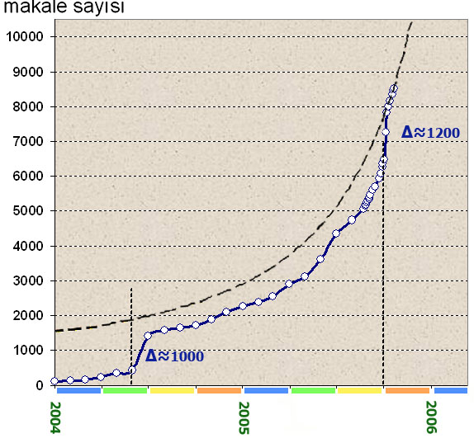
Türkçe Vikipedi'nin Gelişimi

Slide 9
Vikipedi'nin felsefesi nedir?
Tüm insanlığın bilgi birikimini yansıtan bir kaynak olmayı hedefler.
Özgürdür ve içeriği daima açık kalacaktır.
Merkezi bir otorite tarafından kontrol edilmez, içeriği katılımcıların fikir birliği ile belirlenir.
Vikipedi reklamsızdır ve gelir elde etmeyi amaçlamaz.
Vikipedi özgür yazılımın gelişimiyle aynı ilkelere dayanır.

Slide 10
Vikipedi'nin Temel İlkeleri
Tarafsızlık
Doğru bilgi
Özgün çalışmalara yer vermez
Telif Haklarına Saygı

Slide 11
Vikipedi'ye Bağlanıp Neler Yapılabilir?
1. Merak ettiğiniz konuda araştırma yapabilirsiniz.
2. Bildiğiniz bir konuda yazı yazabilirsiniz, ekleme yapabilirsiniz.
3. Başkalarının yazdıklarını düzeltebilirsiniz.
Bu işlemleri yapmak için gerekenler:
1. İnternet bağlantısı
2. Bir ağ tarayıcısı (Firefox, İnternet Explorer, Opera vb.)

Slide 12
Vikipedi'de Araştırma Yapmak
Vikipedi'de...
Merak ettiğiniz konuları Google, Yahoo gibi arama motorları ile bulabilirsiniz.
Vikipedi'nin kendi aramasından yararlanabilirsiniz.
Adını bildiğiniz maddeyi yazarak doğrudan ulaşabilirsiniz.
Kategorilerde ve onlara bağlı alt kategorilerde dolaşarak ilgili maddeleri bulabilirsiniz.
Bir maddede verilen bağlantıdan konuyla ilgili diğer maddelere geçebilirsiniz.
Aynı maddenin diğer dillerde yazılmış haline geçebilirsiniz.
Vikipedi'yi bilgisayarınıza ya da cep bilgisayarınıza indirebilirsiniz

Slide 13
Vikipedi'de Ekleme ve Değişiklik yapmak
* Vikipedi'yi şu ana kadar yazanlar, okuyucularıdır.
* Herkes herhangi bir anda bir sayfayı değiştirebilir!
* Wiki'nin basit yazı dilini kullanarak sayfalara:
* resim
* tablo
* grafik ekleyebilir.
* Üye olma şartı yoktur.
* Editörlüğünüz onaylanacak şartı yoktur.
* Yazılanlar anında sitede aktif olur.

Slide 14
Vikipedi'de akışı izlemek
* Vikipedi'de bir sayfa kaydedildiğinde tüm eski sürümleri de saklanır.
* Vikipedi'de yapılan tüm katkı ve değişiklikler tarihle kayıtlıdır.
* Vikipedi'de her kullanıcının yaptığı tüm değişiklikler kayıtlıdır.
* Hiçbir sayfa ve sayfanın eski sürümleri veritabanından silinmez.
* Kayıtlara ve eski içeriklere herkes ulaşabilir.

Slide 15
Vikipedi'de akışı izlemek
Vikipedi'de akışı izleyen kullanıcılar gerek gördüklerinde sayfayı
* eski sürümler ile karşılaştırıp yapılan değişikliği inceleyebilirler.
* eski haline getirebilirler (son yapılan değişiklikler hatalı ise).
* ve yapılan tüm katkıları, kimin yaptığını da öğrenerek inceleyebilirler.
* değiştirmeye çalışan yeni kullanıcılara (acemilere) yardım edebilirler.

Slide 16
Vikipedi Nelerden Oluşur?
* Maddeler
* Kategoriler
* Şablonlar
* Vikipedi proje sayfaları
* Tartışma sayfaları
* Portallar
* Yardım sayfaları
* Kullanıcı sayfaları
* Kullanıcı mesaj sayfaları...

Slide 17
Vikipedi'de Ortak Çalışmalar
* Vikipedi kullanıcılar arası etkileşime imkan verir.
* Vikipedi'de her maddenin bir de tartışma sayfası vardır.
* Tartışma sayfası
ilgili maddedeki yanlışları belirtmeye
eklenebilecek yeni bilgileri belirtmeye
eksiklerden haberdar edip diğer kullanıcıları uyarmaya yarar.

Slide 18
Vikipedi'de Ortak Çalışmalar
Kullanıcılar birlikte takım kurup bir proje üretebilirler.
Örnek:Yeni gelen kullanıcılara yardım grubu, sayfaları kategorize etme grubu, Türk şairleri biyografilerini zenginleştirme grubu...
Seçtikleri proje için bir kılavuz sayfa oluşturabilirler.
Diğer kullanıcıları projeye katılmak için ikna edebilirler.
Proje kapsamında koordine olabilirler.

Slide 19
Bu Kadar Özgürlükle Nasıl İşliyor???
Kötü amaçlı kullanımlar izleme yöntemleri ile farkedilirler.
Sayfaların eski kayıtları durduğundan kolaylıkla eski haline çevirebilirler.
Yani Vikipedi'nin okurları sorunu bulup düzeltirler.
Hatanın düzeltilme zamanı ortalama 5 dakika!
Israrcı saldırılarda engelleme yapılabilir.

Slide 20
Vikipedi ne değildir?
* Sözlük değildir.
Vikisözlük
* Özlü sözler ve alıntılar kılavuzu değildir.
Vikisöz
* Kılavuz, yardımcı el kitabı değildir.
Vikikitap
* Özgün metinlerin arşivi değildir.
Vikikaynak

Slide 21
Sorular ??

